Slide 1
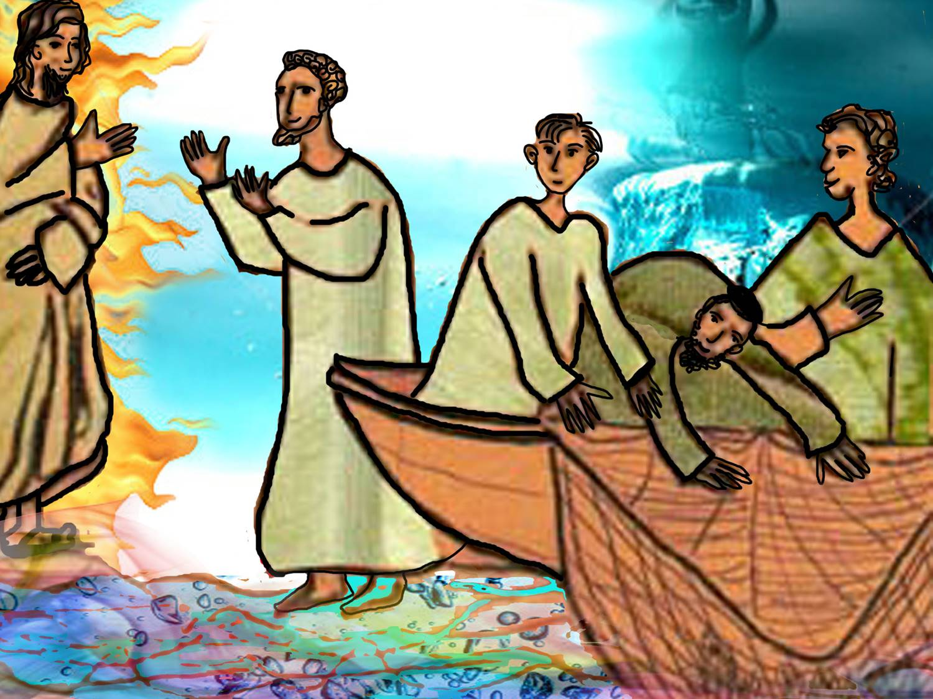
Module Appels
LECTURE D’IMAGE
Illustration Sœur Nathalie

Slide 3
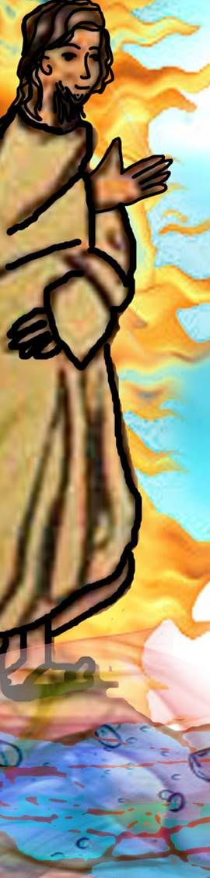

Slide 4
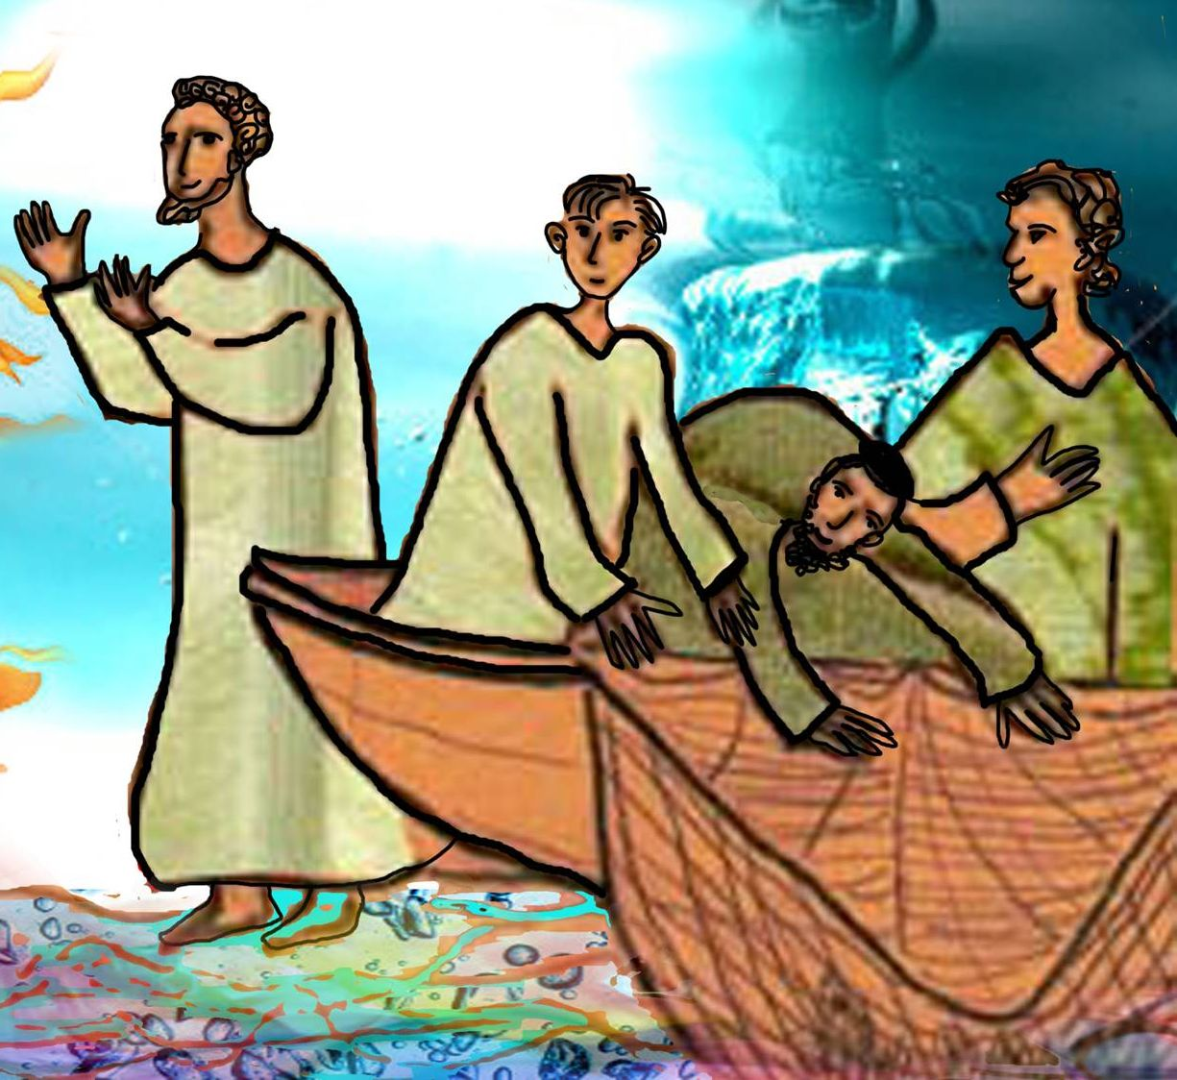

Slide 5
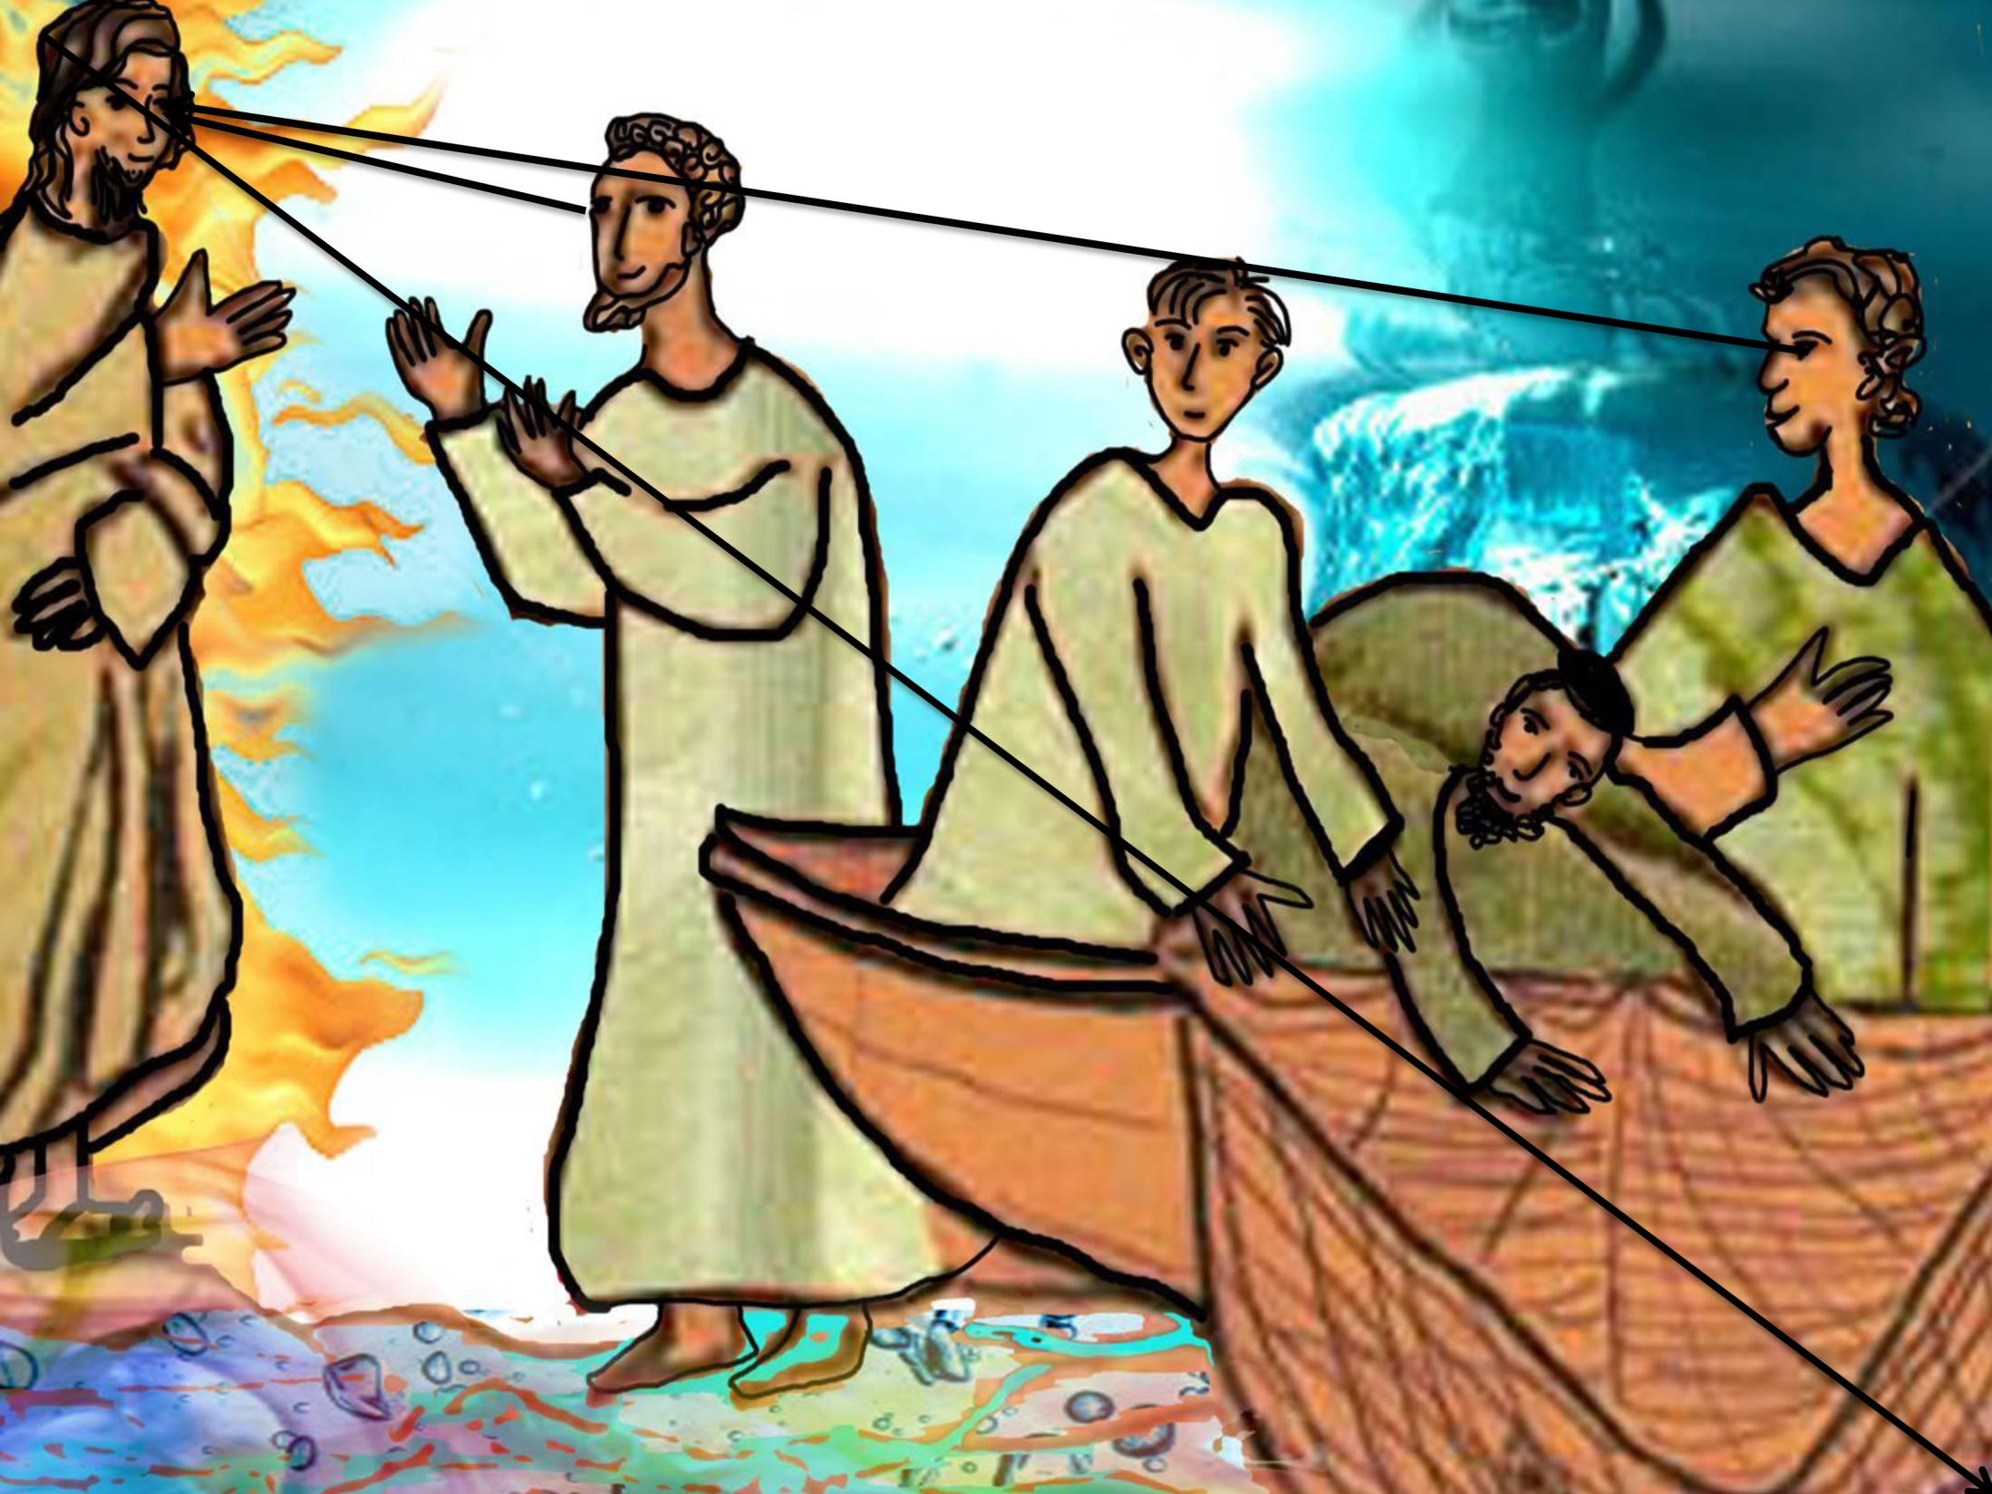

Slide 6
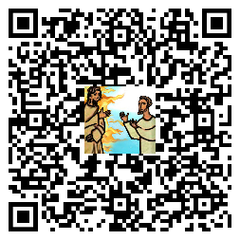

Site Catéchèse Par la Parole
Module Appels
Illustrations Sœur Nathalie Carmel St Joseph

